Slide 1
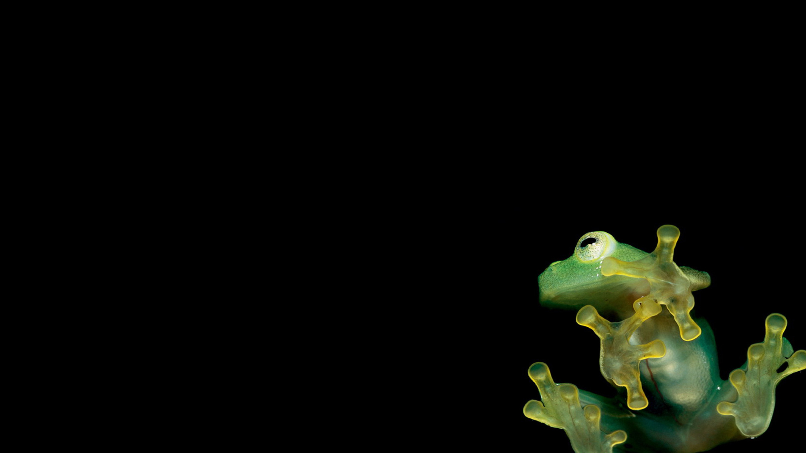
Síndrome do
“Sapo Fervido”
Pastoral Estudantil APV
Pr. Roberto Conti
Notes:
www.4tons.com
Pr. Marcelo Augusto de Carvalho
Capela baseada no artigo “Pressão do Grupo” da Obra “Adolescentes em Conflito” de Les Parrott, Vida, 2003.
Quem já pegou um sapo nas mãos?
Eles são quentes ou gelados? Lisos ou ásperos? Qual foi sua sensação quando teve o sapo nas mãos? Teve medo? Eles são anfíbios.
Isto é, animais que vivem uma parte da vida na água e parte em terra firme. Eles são importantes para o equilíbrio ecológico. Fazem o controle natural de insetos. Um sapo adulto chega a comer 300 besouros em um único dia.
Diz-se que se jogarmos um sapo em uma panela com água fervendo, assim que tocar a água ele dará um salto para fora. Mas se for colocado dentro da panela com água gelada ficará quietinho ali dentro até morrer cozido. É que à medida que a água fria vai lentamente se esquentando, o sapo vai se acostumando com a temperatura e morre cozido. Morre vítima de sua própria tolice.

Slide 2


Slide 3
Teste de grupo - Swindoll
Notes:
Introdução ao tema – pressão do grupo.
Charles Swindoll relata um estudo com adolescentes sobre a pressão de grupo. O método era simples: colocar grupos de dez adolescentes numa sala para um teste. Cada grupo foi instruído a levantar a mão quando o professor mostrasse a linha mais comprida em três diferentes cartazes. O que um deles no grupo de dez não sabia era que os outros nove tinham sido anteriormente instruídos a votar “sim” para a segunda linha mais comprida. Isso deveria fazer com que o décimo estudante fosse o único a votar corretamente pela linha mais comprida. Você imagina o que aconteceu? Vez após vez, esse décimo estudante dava uma olhadinha para ver como os outros nove estavam votando, franzia a testa e mudava de atitude, acompanhando o grupo. As instruções eram repetidas e o próximo cartaz era mostrado. O décimo candidato afirmava que a linha mais curta era a mais comprida porque lhe faltava coragem de desafiar o grupo. Essa atitude de conformidade ocorreu em 75% dos casos.

Slide 4

Pressão do grupo
- agradar os outros,
- ser apreciado,
- respeitado e aceito.
Notes:
O que aconteceu com os adolescentes? É muito simples explicar: Eles simplesmente tinham sido engolidos pela pressão do ambiente e da cultura do grupo onde estudavam. Você acha que isso é comum acontecer com adolescentes? Ou só acontece de vez em quando com pessoas fracas de personalidade como estes adolescentes?
Em algum momento de sua vida você se sentiu pressionado pelo grupo? Pode contar como foi? O que fez? Cedeu ou venceu? Como se sentiu depois de ter passado a pressão. Existem coisas que um cristão pode ceder à pressão do grupo porque não conflita com sua fé. Cite algumas destas coisas. E quais seriam aquelas para as quais deve dizer não porque o não deve ser dito?

Slide 5
Pressão do grupo
As pessoas ao nosso redor influenciam sobre o que fazemos, pensamos e dizemos.
- conflito pessoal e a perda da estima.
Notes:
O que aconteceu com os adolescentes? É muito simples explicar: Eles simplesmente tinham sido engolidos pela pressão do ambiente e da cultura do grupo onde estudavam. Você acha que isso é comum acontecer com adolescentes? Ou só acontece de vez em quando com pessoas fracas de personalidade como estes adolescentes?
Em algum momento de sua vida você se sentiu pressionado pelo grupo? Pode contar como foi? O que fez? Cedeu ou venceu? Como se sentiu depois de ter passado a pressão. Existem coisas que um cristão pode ceder à pressão do grupo porque não conflita com sua fé. Cite algumas destas coisas. E quais seriam aquelas para as quais deve dizer não porque o não deve ser dito?

Slide 6

A pressão do grupo pode ser positiva e negativa:
Negativa – abandonar a escola, desafiar autoridades, comportamento de alto-risco:
experimentar drogas; racismo; pequenos furtos; sexo (+ pressão – amor).
E normalmente pregam o abandono aos valores éticos, morais e espirituais.
esportes
ir ao clube
à igreja
estudar
cursos
Free
Drugs
party
Notes:
Tema
Todo mundo quer agradar os outros, ser apreciado, respeitado e aceito. As pessoas ao nosso redor exercem grande influencia sobre o que fazemos, pensamos e dizemos. E isso é bom! O desejo de se acomodar às normas do grupo é uma das forças mais civilizadoras da sociedade. Mas também pode criar grande conflito pessoal e a perda da estima.
A pressão do grupo pode ser positiva e negativa:
Positiva – ir ao clube, praticar esportes, ir à igreja, estudar, fazer um curso, free drugs party.
Negativa – abandonar a escola; desafiar autoridades; incorrer em comportamento de alto-risco - experimentar drogas; racismo; pequenos furtos; sexo (pressão do grupo é o motivo nº 1 e amor é um dos motivos menos citados). E normalmente pregam o abandono aos valores éticos, morais e espirituais.

Slide 7
A pressão do grupo pode ser positiva e negativa:
abandonar escola
desafiar autoridades
comportamento
de alto-risco:
drogas
racismo
furtos
sexo
+ pressão – amor
Notes:
Tema
Todo mundo quer agradar os outros, ser apreciado, respeitado e aceito. As pessoas ao nosso redor exercem grande influencia sobre o que fazemos, pensamos e dizemos. E isso é bom! O desejo de se acomodar às normas do grupo é uma das forças mais civilizadoras da sociedade. Mas também pode criar grande conflito pessoal e a perda da estima.
A pressão do grupo pode ser positiva e negativa:
Positiva – ir ao clube, praticar esportes, ir à igreja, estudar, fazer um curso, free drugs party.
Negativa – abandonar a escola; desafiar autoridades; incorrer em comportamento de alto-risco - experimentar drogas; racismo; pequenos furtos; sexo (pressão do grupo é o motivo nº 1 e amor é um dos motivos menos citados). E normalmente pregam o abandono aos valores éticos, morais e espirituais.

Slide 8
E normalmente pregam o abandono aos
valores éticos,
morais e
espirituais.
abandonar escola
desafiar autoridades
comportamento
de alto-risco:
drogas
racismo
furtos
sexo
+ pressão – amor
Notes:
Tema
Todo mundo quer agradar os outros, ser apreciado, respeitado e aceito. As pessoas ao nosso redor exercem grande influencia sobre o que fazemos, pensamos e dizemos. E isso é bom! O desejo de se acomodar às normas do grupo é uma das forças mais civilizadoras da sociedade. Mas também pode criar grande conflito pessoal e a perda da estima.
A pressão do grupo pode ser positiva e negativa:
Positiva – ir ao clube, praticar esportes, ir à igreja, estudar, fazer um curso, free drugs party.
Negativa – abandonar a escola; desafiar autoridades; incorrer em comportamento de alto-risco - experimentar drogas; racismo; pequenos furtos; sexo (pressão do grupo é o motivo nº 1 e amor é um dos motivos menos citados). E normalmente pregam o abandono aos valores éticos, morais e espirituais.

Slide 9
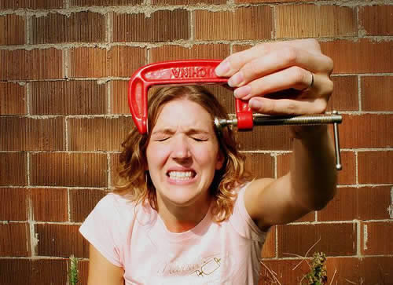
Quando saber?
Se sente forçado a fazer o que certamente não quer;
algo que não faria sozinho, só para fazer parte...
Notes:
Qdo saber?
Se sente forçado a fazer uma coisa que certamente não quer, algo que não faria se estivesse sozinho, só para fazer parte da turma.

Slide 10
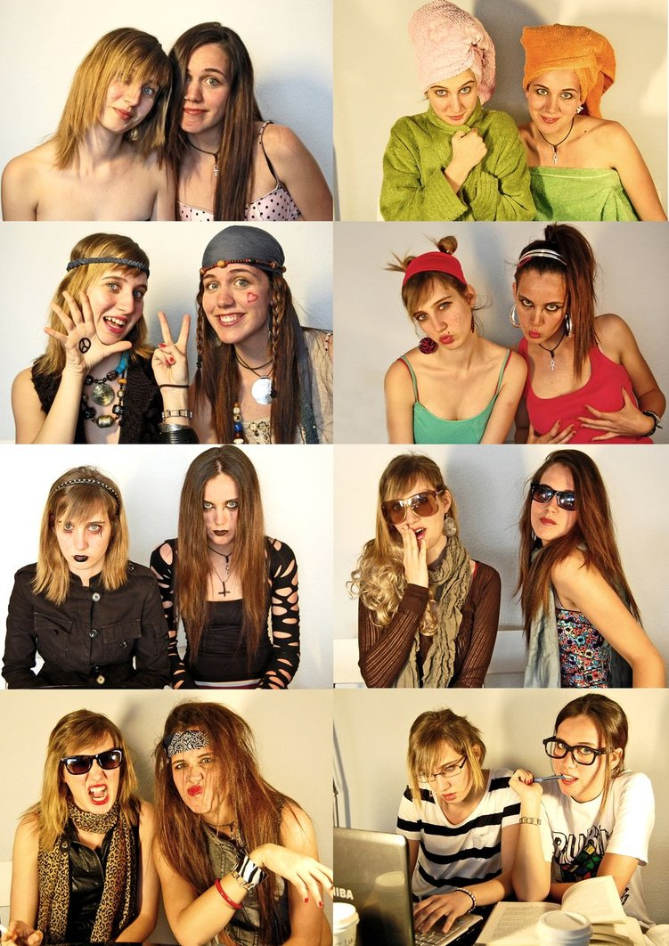
Grupos ou “tribos urbanas”
Notes:
Vejamos os tipos de grupos ou “tribos urbanas” que podem influenciar:
As tribos são um fenômeno sociológico interessante cujas repercussões a nível da estruturação da personalidade do adolescente podem ser importantes. Comportamentos de risco associados são claros.
Ver artigo anexo: As Tribos Urbanas - as de Ontem até às de Hoje!

Slide 11
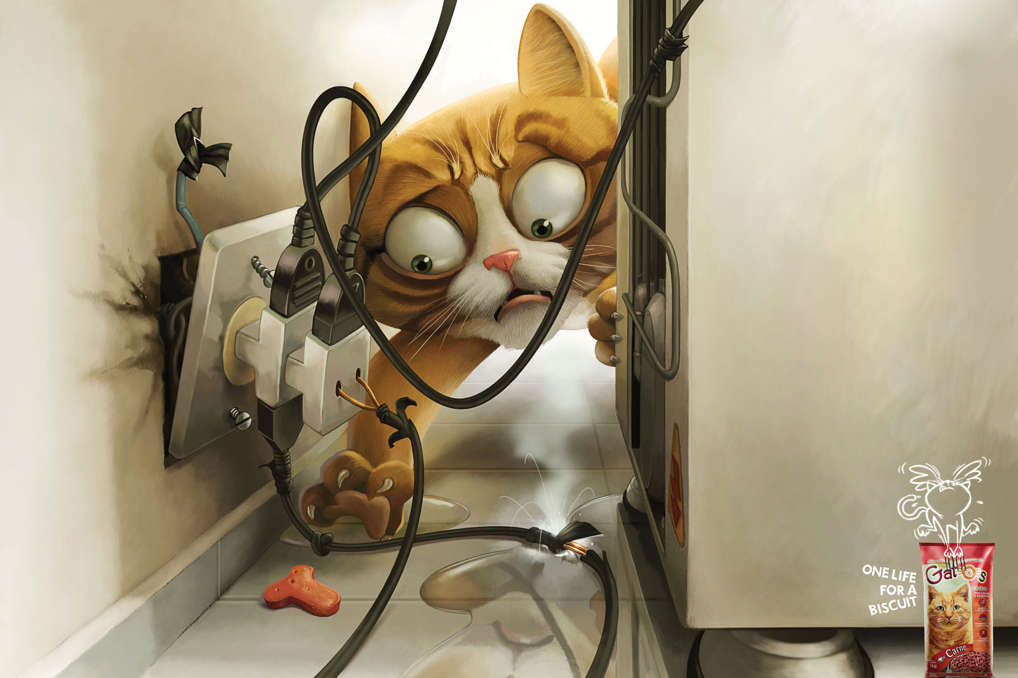
As tribos são importantes
pro adolescente...
Não sem risco
Notes:
Vejamos os tipos de grupos ou “tribos urbanas” que podem influenciar:
As tribos são um fenômeno sociológico interessante cujas repercussões a nível da estruturação da personalidade do adolescente podem ser importantes. Comportamentos de risco associados são claros.
Ver artigo anexo: As Tribos Urbanas - as de Ontem até às de Hoje!

Slide 12
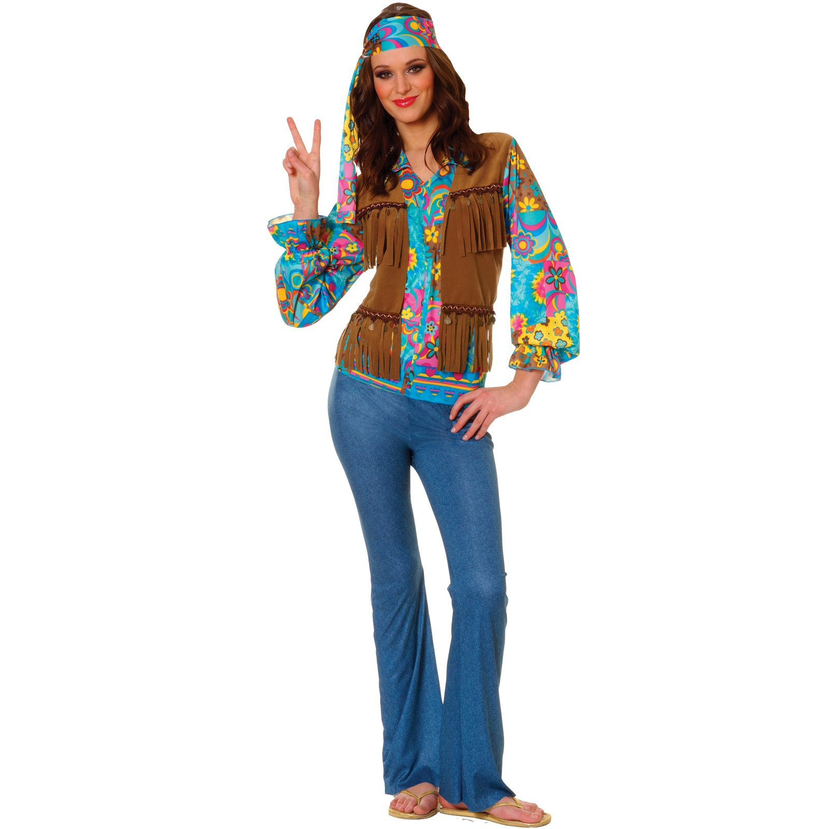

“peace and love” sexo e drogas
Pink Floyd e
Jimi Hendrix.
Notes:
Grupos
Hippies – “peace and love” – sexo e drogas;
Representantes: Pink Floyd e Jimi Hendrix.

Slide 13

Clubbers
Raves - paixão pela música eletrônica.
Extravagância e irreverência; drogas sintéticas – Êxtase
David Gueta
Notes:
Clubbers – raves; paixão pela música eletrônica; extravagancia e irreverencia; drogas sintéticas – Êxtase .
Representante moderno - David Gueta.

Slide 14
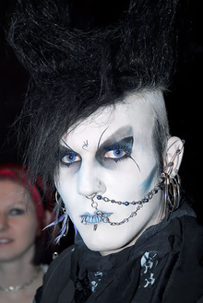
Góticos
fascinados pela morte, glamorizam a decadência, o nihilismo, o hedonismo e o lado sombrio.
Mutilação.
Tim Burton e Johnny Depp
Notes:
Góticos – fascinados pela morte; glamorizam a decadência, o niilismo, o hedonismo e o lado sombrio.
Problemas com Mutilação.
Tim Burton e Johnny Depp.

Slide 15
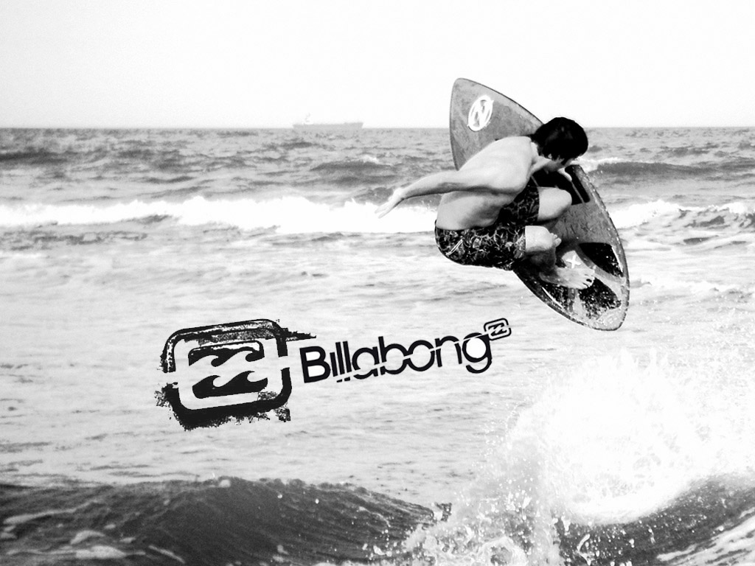
Surfistas
Natureza e estilo de vida despojado.
Sexo, drogas e mendicância.
Paul Walker
Notes:
Surfistas – natureza e estilo de vida despojado. Sexo e drogas; mendicância. Billabong®.
Representante: O falecido Paul Walker era um adepto ao grupo.

Slide 16
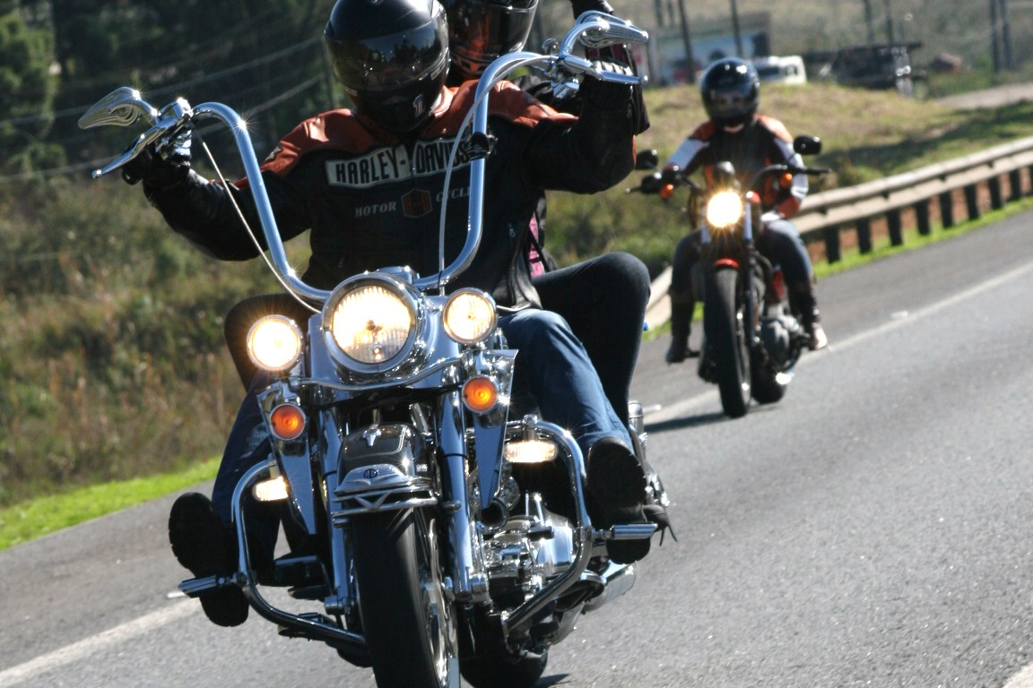
Motociclistas
Estilo questionador e despojado.
Uso de fumo e álcool
Harley Davidson.
Notes:
Motociclistas – estilo questionador e despojado. Uso de fumo e álcool. Harley Davidson.

Slide 17

Estilo questionador e agressivo
Rap, breakdance, e o grafite.
Mutilação e drogas.
Dr. Dre, Eminem, 50 cent, Racionais, Chorão
Notes:
Hip-hop – estilo questionador e agressivo; Rap, breakdance, e o grafite. Mutilação e drogas. Dr. Dre, Eminem, 50 cent, Racionais, Chorão.

Slide 18
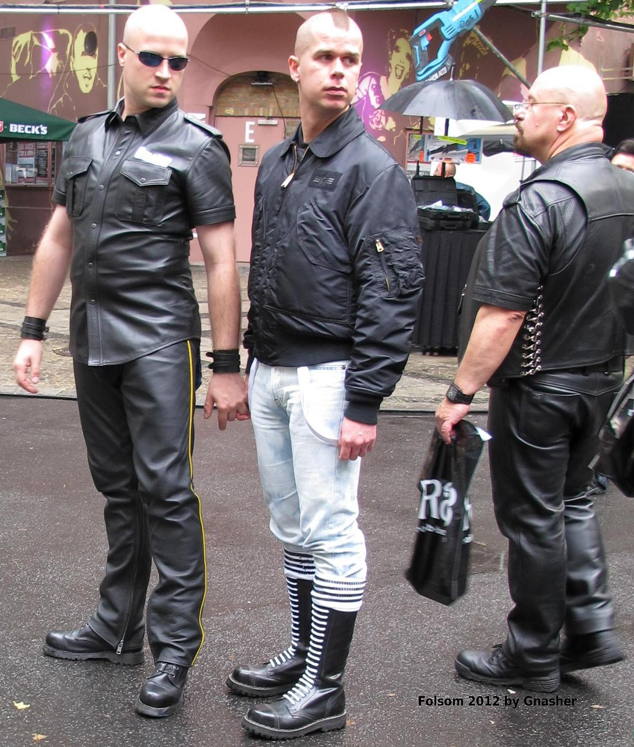
Skinheads e boneheads
Estilo intolerante e agressivo; violência a minorias étnicas e homossexuais.
Uso de álcool e fumo
Notes:
Skinheads e boneheads – estilo intolerante e agressivo; violência a minorias étnicas e homossexuais. Uso de alcool e fumo.

Slide 19
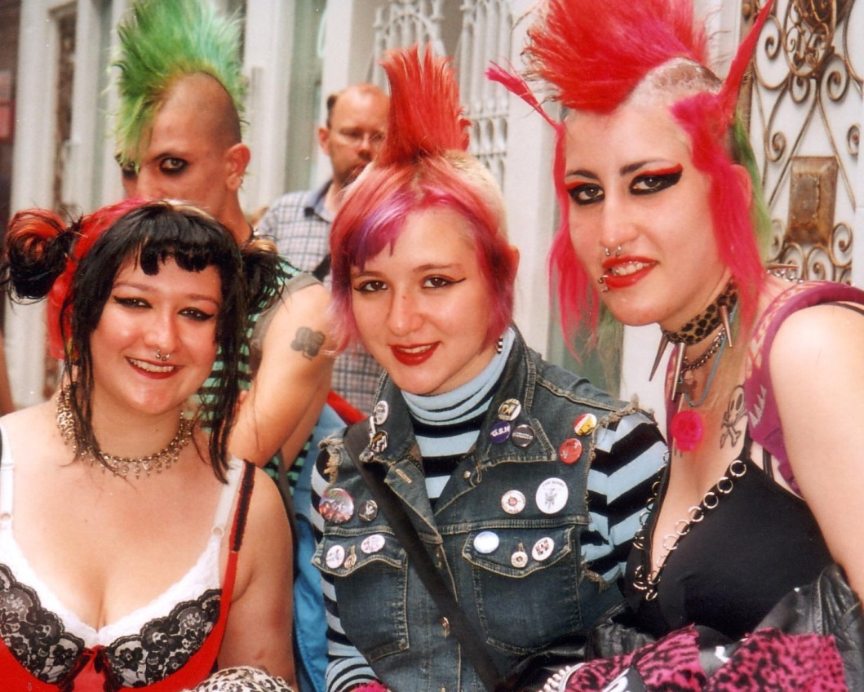
Punks
conteúdo agressivo de crítica social.
sarcasmo, gosto pelo ofensivo e desprezo
Os Ramones e Sex Pistols.
Notes:
Punks – conteúdo agressivo de critica social. Comportamento: sarcasmo, gosto pelo ofensivo, critica social e desprezo. Os Ramones e Sex Pistols.

Slide 20
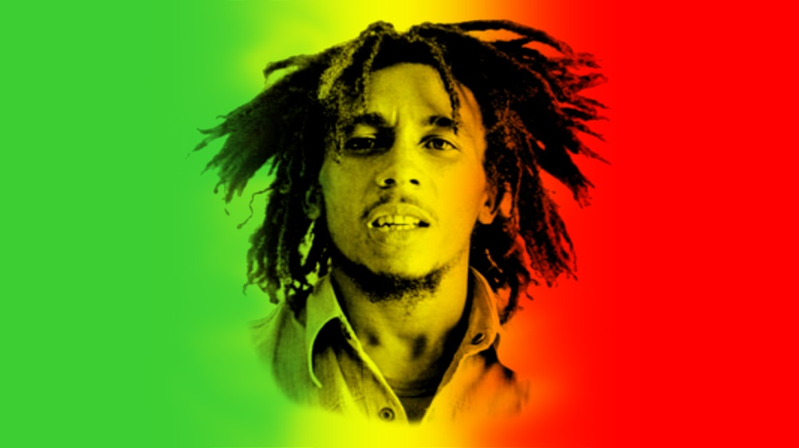
Rasta ou Rastaffari
Religioso (Haile Selassie) e exclusão social
Uso de drogas, sexo e mendicância
Bob Marley
Notes:
Rasta ou Rastaffari – religioso (Haile Selassie); exclusão social; uso de drogas e sexo. Mendicância. Bob Marley.

Slide 21
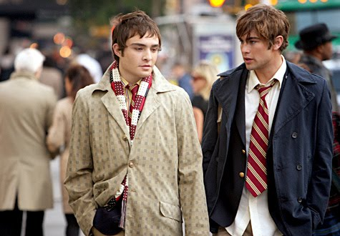
“Mauricinhos e Patricinhas”
viver em função da marca e da moda
Desperdício e desequilíbrio financeiro
Notes:
Mauricinhos e patricinhas – viver em função da marca e da moda. Desperdício e desequilíbrio financeiro.

Slide 22
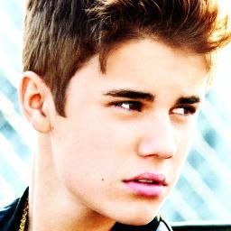
Dreads
Esportes radicais
skaters, bikers e surfers
Piercings, mutilação e modismo.
Justin Bieber e JLo.
Notes:
Dreads – esportes radicais; skaters, bikers e surfers. Piercings. Justin Bieber e JLo.

Slide 23
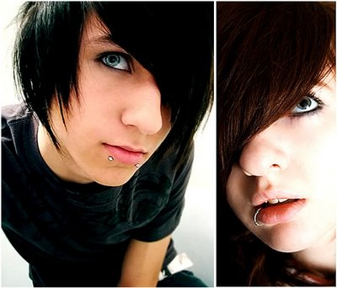
Emos
Tristeza, melancolia e depressão
Automutilação, suicídio e bissexualidade.
My Chemical Romance e Vanessa Hudgens.
Notes:
Emos – triste e melancólico; depressão; atração pela automutilação e pelo suicídio. Bissexualidade. My Chemical Romance e Vanessa Hudgens.

Slide 24
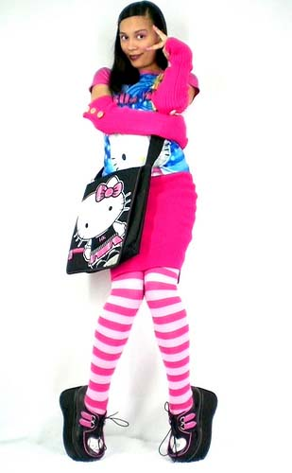
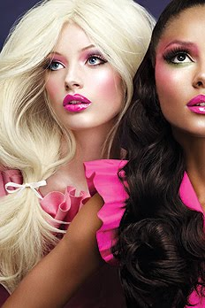
Plocs
Motivos infantis
Hello Kitty, Power Puff Girls e Tweety
Nicki Minaj
Notes:
Plocs – motivos infantis; Hello Kitty, Power Puff Girls e Tweety. Nicki Minaj

Slide 25
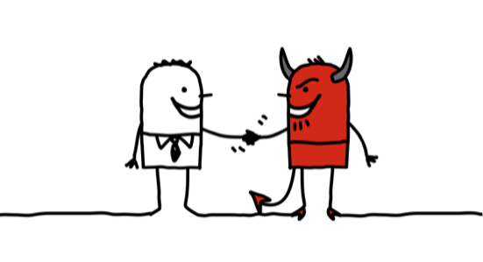
O que pode me fazer ceder?

Slide 26
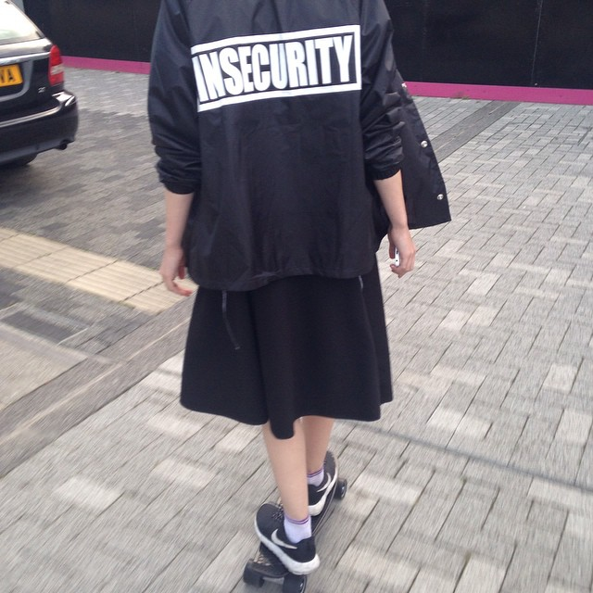
Insegurança
Qto + inseguro,
+ se espelha nos outros
E, se for falsa a sensação de segurança própria,
ela desaparece na rejeição
Notes:
Causas
Fatores que influenciam para que as pessoas cedam a pressão em grupo:
Insegurança
Quanto mais inseguro do próprio valor, mais se espelha nos outros para orientar-se e tomar decisões.
Para fazer parte, fica suscetível a influencia dos amigos.
Falsa sensação de segurança que desaparece na rejeição.

Slide 27
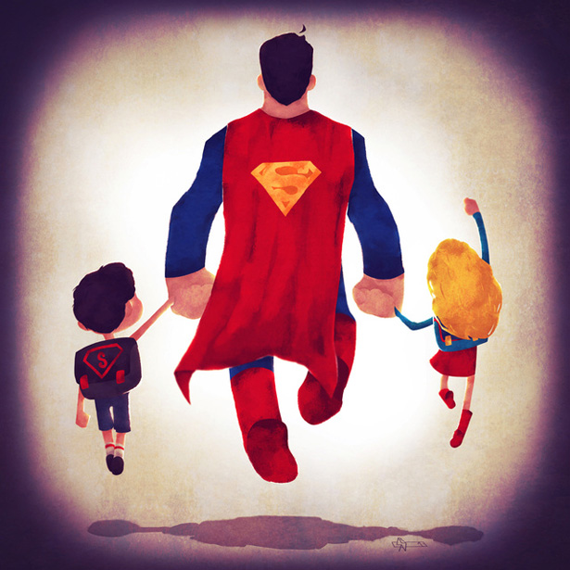
Pais x Filhos
Antagonismo
Rejeição
Falta de comunicação
Autoritarismo extremo
Permissividade
Notes:
Relacionamento com os pais e responsáveis.
Antagonismo, rejeição, falta de comunicação, autoritarismo extremo e permissividade – fatores ligados à susceptibilidade da influencia no grupo.

Slide 28
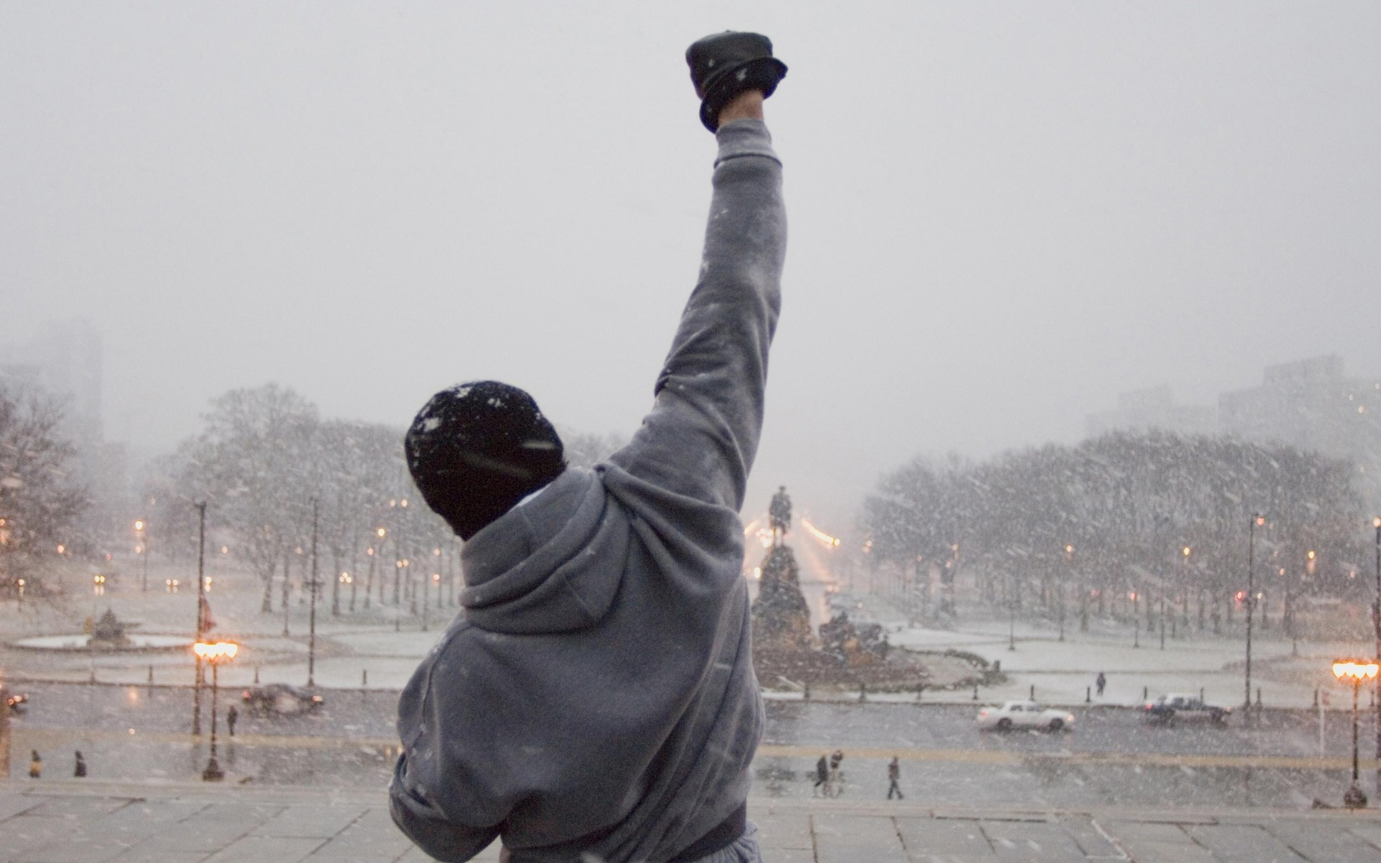
Falta de determinação
Capacidade necessária para resistir, expressar seus verdadeiros sentimentos e escolher seu próprio jeito!
Notes:
Falta de determinação
Aprender a simplesmente dizer não. Desenvolver aptidões interpessoais necessárias para resistir, expressar seus verdadeiros sentimentos e escolher seu próprio comportamento.

Slide 29
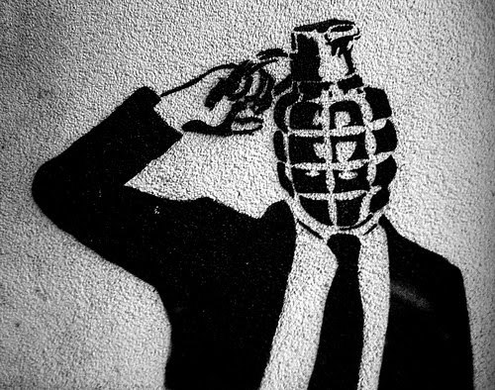
Raciocínio Falho
Crenças sem sentido, com pouca ou nenhuma base na realidade...
Sem praticamente nenhum motivo, busca meios de se igualar ao grupo para ser aceito!
Notes:
Raciocínio falho
Agir segundo crenças sem sentido, com pouca ou nenhuma base na realidade.
Sem praticamente nenhum motivo, busca meios de se igualar com o grupo para ser aceito.

Slide 30
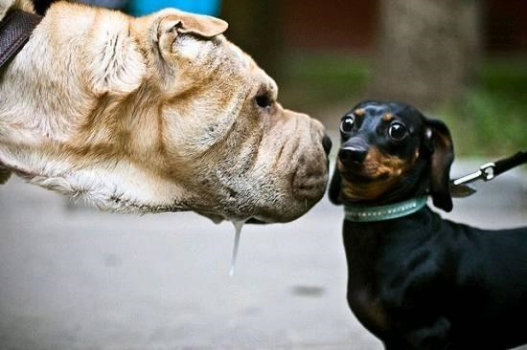
Como encarar a
pressão do grupo?

Slide 31

Seja autoconfiante
“Desafie o (mau) sistema”
“Gosto de você, mas
não do que você faz”
“Defenda o bem
que acredita”
Notes:
Somos seres facilmente condicionáveis. O que é isso? É um processo psicológico através do qual nos acostumamos com as coisas.
Você não é um animal irracional, mas um ser humano pensante e com capacidade para tomar decisões. Mas este é um perigo que você também corre. De se acostumar com a rotina diária sendo lentamente absorvido pela cultura na qual mergulhou. Até ser engolido por ela como o sapo que morre cozido por não pular da água. Ore ao Senhor Jesus para livrar você. Para lhe dar o dom do discernimento, a fim de viver no mundo, sem ser do mundo.
Como você pode encarar a pressão do grupo? Deixe que as pessoas saibam que, mesmo que você goste delas, não pode participar de determinadas atividades.
Seja autoconfiante e determinado
Desafie o sistema – bom sentido. – fuja do modelo esperado e influencie o meio.
Defenda aquilo de bom que acredita.

Slide 32

Seja determinado
Sim
Sente e quer
Não
Não quer
Notes:
Seja determinado
Expresse o que vc sente, pergunte sobre o que quer fazer e diga não ao que não quer fazer.
Os grupos, principalmente de jovens, quando pressionam, são como tubarões: se percebem hesitação, partem para cima da presa. Por isso, sabendo para onde você vai e com quem vai se encontrar, decida com antecipação o que irá ou não fazer. Se sua atitude for: “vou esperar a situação para ver como é, e então eu decido”, as chances de ceder são maiores.
Com todo o cuidado que você tomar, ainda assim poderá enfrentar situações que vão requerer muita oração silenciosa, pedindo a Deus que lhe dê forças e sabedoria para fazer o que é certo.

Slide 33


Slide 34
Não acompanhe a maioria para fazer o mal.
Êxodo 23:2

